Slide 1

Autoencoder

Slide 2
CONTENTS
Autoencoder

Slide 3
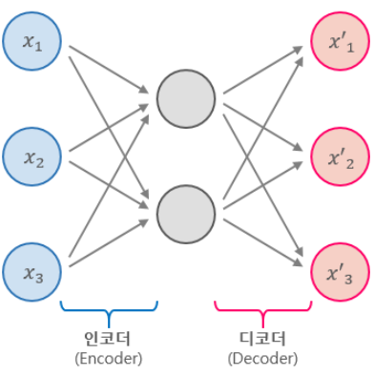
1. Autoencoder
1. Autoencoder
오토인코더란?
오토인코더는 입력을 출력으로 복사하는 신경망
네트워크에 여러가지 방법으로 제약을 줌으로써 어려운 신경망을 만듦
히든 레이어를 입력층보다 작게해서 데이터를 압축(차원을 축소)한다거나, 입력 데이터에 노이즈(noise)를 추가한 후 원본 입력을 복원 할 수 있도록 네트워크를 학습
제약들은 오토인코더가 단순히 입력을 바로 출력으로 복사하지 못하도록 방지
데이터를 효율적으로 표현(representation)하는 방법을 학습하도록 제어
인코더(encoder): 인지 네트워크(recognition network)라고 하며, 입력을 내부 표현으로 변환
디코더(decoder): 생성 네트워크(generative network)라고 하며, 내부 표현을 출력으로 변환
입력층과 출력층의 뉴런 수가 동일
손실 함수는 입력과 재구성의 차이를 가지고 계산

Slide 4
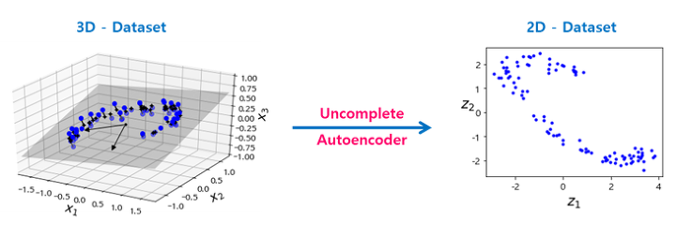
1. Autoencoder
1.1 Undercomplete Linear Autoencoder
차원 축소 오토인코더란?
히든 레이어의 뉴런(노드, 유닛)이 입력층보다 작아 입력이 저차원으로 표현되는 구조
저차원을 가지는 히든 레이어에 의해 입력을 그대로 출력으로 복사할 수 없기 때문에 출력이 입력과 같은 것을 출력하기 위해 학습
입력 데이터에서 가장 중요한 특성(feature)을 학습
Undercomplete Autoencoder에서 활성화 함수로 sigmoid, ReLU같은 비선형 함수가 아니라 선형(linear) 함수를 사용하고, 손실함수로 (MSE, Mean Squared Error)를 사용

Slide 5
1. Autoencoder
1.1 Undercomplete Linear Autoencoder
차원축소 오토인코더 code
################ # layer params # ################ n_inputs = 3 n_hidden = 2 # coding units n_outputs = n_inputs # autoencoder X = tf.placeholder(tf.float32, shape=[None, n_inputs]) hidden = tf.layers.dense(X, n_hidden) outputs = tf.layers.dense(hidden, n_outputs) ################ # Train params # ################ learning_rate = 0.01 n_iterations = 1000 pca = hidden # loss reconstruction_loss = tf.reduce_mean(tf.square(outputs - X)) # MSE
# optimizer train_op = tf.train.AdamOptimizer(learning_rate).minimize(reconstruction_loss) with tf.Session() as sess: tf.global_variables_initializer().run() for iteration in range(n_iterations): train_op.run(feed_dict={X: X_train}) pca_val = pca.eval(feed_dict={X: X_test})
fig = plt.figure(figsize=(4,3)) plt.plot(pca_val[:,0], pca_val[:, 1], "b.") plt.xlabel("$z_1$", fontsize=18) plt.ylabel("$z_2$", fontsize=18, rotation=0) print('pca_val.shape :', pca_val.shape) plt.show()

Slide 6
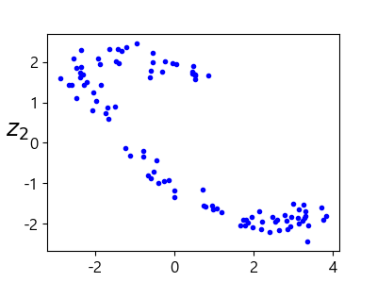
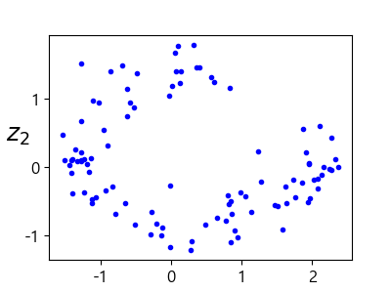
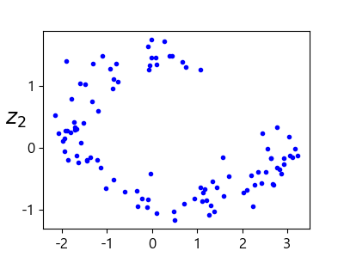
1. Autoencoder
1.1 Undercomplete Linear Autoencoder
차원 축소 개념 및 결과
만약에 히든 레이어에 있는 뉴런의 개수가 입력보다 크거나 같다면?
파라미터를 0으로 설정하면 되기 때문에 Identity(항등) 함수를 구현하는 것이 너무 쉬움
쉽게 항등 함수를 구하게 되면 결과적으로 어떤 중요한 정보도 추출할 수 없음
유용한 feature을 얻어내려면 뉴런들이 identity 함수로 연결되는 것에 막는 제한 조건이 필요하고 그 제한은 입력보다 낮은 차원으로 연결하는 것은 필수적
오토인코더는 입력보다 작은 차원을 갖는 히든레이어를 이용해 입력 데이터 속에 숨어 있는 변수(latent variable)들을 발굴
차원 축소라면 흔히 사용되는 PCA(Principle Component Analysis)가 있지만 PCA는 선형적인 한계가 있음
오토인코더는 뉴련이 갖고 있는 non-linearity 성질 및 가해주는 constraints로 인해 훨씬 뛰어난 차원 축소 능력이 있음
n_inputs = 3 n_hidden = 2
n_outputs = 3
n_inputs = 3 n_hidden = 3
n_outputs = 3
n_inputs = 3 n_hidden = 4
n_outputs = 3

Slide 7
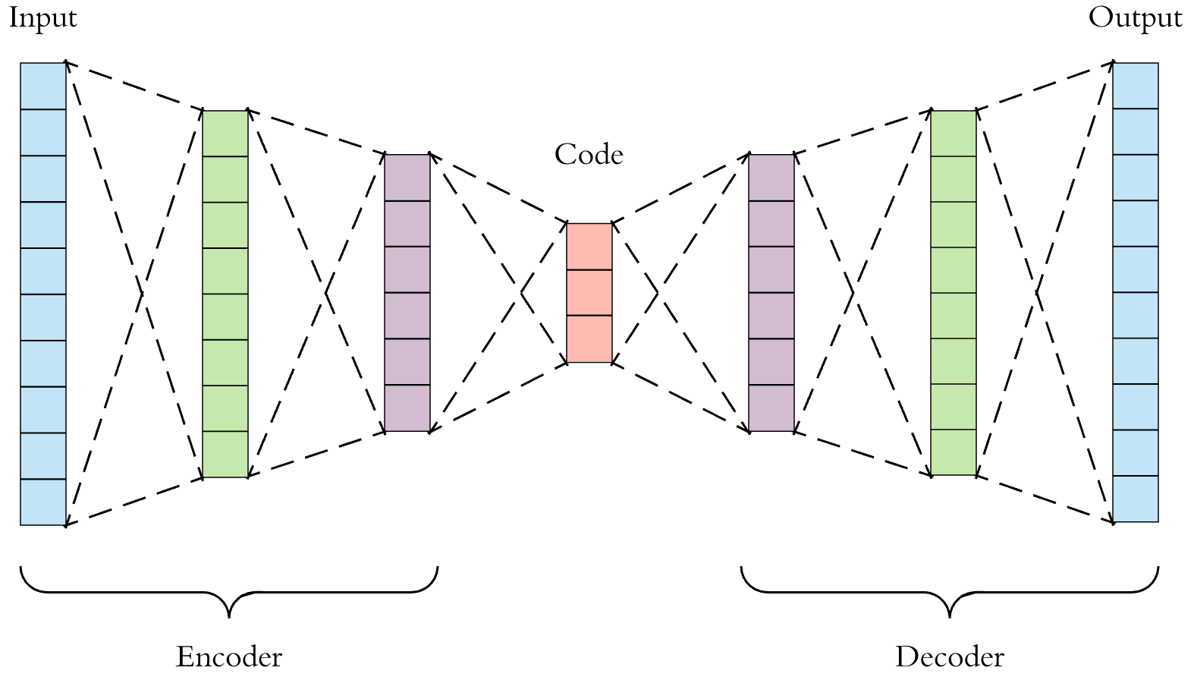
1. Autoencoder
1.2 Stacked Autoencoder
Stacked 오토인코더란?
여러 개의 히든 레이어를 가지는 오토 인코더
레이어를 추가할수록 오토인코더가 더 복잡한 코딩(부호화)을 학습할 수 있음
코딩층을 기준으로 대칭인 구조
Stacked Autoencoder는 기본적인 Deep MLP와 비슷하게 구현
기본 오토인코더를 여러 개를 쌓아놓은 것과 같은 형태가 되며, 차원을 계속 줄여가는 구조가 된다.
Coding 층에서는 가장 압축된 feature가 얻어지게 된다.

Slide 8
1. Autoencoder
1.2 Stacked Autoencoder
Undercomplete Linear Autoencoder
Undercomplete Linear Autoencoder code
################ # layer params # ################ n_inputs = 28 * 28 n_hidden1 = 300 # encoder n_hidden2 = 150 # coding units n_hidden3 = n_hidden1 # decoder n_outputs = n_inputs # reconstruction ################ # train params # ################ learning_rate = 0.01 l2_reg = 0.0001 n_epochs = 5 batch_size = 150 n_batches = len(train_x) // batch_size # set the layers using partial he_init = tf.keras.initializers.he_normal() # He 초기화 l2_regularizer = tf.contrib.layers.l2_regularizer(scale=l2_reg) # L2 규제 dense_layer = partial(tf.layers.dense, activation=tf.nn.elu, kernel_initializer=he_init, kernel_regularizer=l2_regularizer)
# stacked autoencoder inputs = tf.placeholder(tf.float32, shape=[None, n_inputs]) hidden1 = dense_layer(inputs, n_hidden1) hidden2 = dense_layer(hidden1, n_hidden2) hidden3 = dense_layer(hidden2, n_hidden3) outputs = dense_layer(hidden3, n_outputs, activation=None)
# loss reconstruction_loss = tf.reduce_mean(tf.square(outputs - inputs)) reg_losses = tf.get_collection(tf.GraphKeys.REGULARIZATION_LOSSES) loss = tf.add_n([reconstruction_loss] + reg_losses) # optimizer train_op = tf.train.AdamOptimizer(learning_rate).minimize(loss) # Saver saver = tf.train.Saver(max_to_keep=1) # Train with tf.Session() as sess: tf.global_variables_initializer().run() for epoch in range(n_epochs): for iteration in range(n_batches): batch_x, batch_y = next(shuffle_batch(train_x, train_y, batch_size)) sess.run(train_op, feed_dict={inputs: batch_x}) loss_train = reconstruction_loss.eval(feed_dict={inputs: batch_x}) print('epoch : {}, Train MSE : {:.5f}'.format(epoch, loss_train)) saver.save(sess, './model/stacked_ae.ckpt') def show_reconstructed_digits(X, outputs, model_path=None, n_test_digits=2): with tf.Session() as sess: if model_path: saver.restore(sess, model_path) outputs_val = outputs.eval(feed_dict={inputs: test_x[:n_test_digits]}) fig = plt.figure(figsize=(10, 4)) for digit_index in range(n_test_digits): plt.subplot(n_test_digits, 2, digit_index * 2 + 1) plot_image(test_x[digit_index]) plt.subplot(n_test_digits, 2, digit_index * 2 + 2) plot_image(outputs_val[digit_index]) show_reconstructed_digits(inputs, outputs, './model/stacked_ae.ckpt')

Slide 9
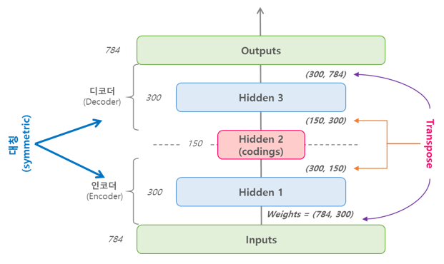
1. Autoencoder
1.2 Stacked Autoencoder
가중치 묶기
개념
오토인코더가 완전히 대칭일 때에는 일반적으로 인코더의 가중치와 디코더의 가중치를 묶어줌
가중치를 묶어주면 네트워크의 가중치 수가 절반으로 줄어들기 때문에 학습 속도를 높이고 오버피팅의 위험을 줄임
$Kn−l+1=Wtl$ (n개의 층, l번째 층)

Slide 10
1. Autoencoder
1.2 Stacked Autoencoder
Undercomplete Linear Autoencoder
Undercomplete Linear Autoencoder code
################ # layer params # ################ n_inputs = 28 * 28 n_hidden1 = 300 # encoder n_hidden2 = 150 # coding units n_hidden3 = n_hidden1 # decoder n_outputs = n_inputs # reconstruction ################ # train params # ################ learning_rate = 0.01 l2_reg = 0.0005 n_epochs = 5 batch_size = 150 n_batches = len(train_x) // batch_size # set the layers using partial activation = tf.nn.elu weight_initializer = tf.keras.initializers.he_normal() # He 초기화 l2_regularizer = tf.contrib.layers.l2_regularizer(scale=l2_reg) # L2 규제 inputs = tf.placeholder(tf.float32, shape=[None, n_inputs]) W1_init = weight_initializer([n_inputs, n_hidden1]) W2_init = weight_initializer([n_hidden1, n_hidden2])
# Encoder weights W1 = tf.Variable(W1_init, dtype=tf.float32, name='W1') W2 = tf.Variable(W2_init, dtype=tf.float32, name='W2')
# Decoder weights W3 = tf.transpose(W2, name='W3') # 가중치 묶기 W4 = tf.transpose(W1, name='W4') # 가중치 묶기
# bias b1 = tf.Variable(tf.zeros(n_hidden1), name='b1') b2 = tf.Variable(tf.zeros(n_hidden2), name='b2') b3 = tf.Variable(tf.zeros(n_hidden3), name='b3') b4 = tf.Variable(tf.zeros(n_outputs), name='b4') hidden1 = activation(tf.matmul(inputs, W1) + b1) hidden2 = activation(tf.matmul(hidden1, W2) + b2) hidden3 = activation(tf.matmul(hidden2, W3) + b3) outputs = tf.matmul(hidden3, W4) + b4 # loss reconstruction_loss = tf.reduce_mean(tf.square(outputs - inputs)) reg_loss = l2_regularizer(W1) + l2_regularizer(W2) loss = reconstruction_loss + reg_loss # optimizer train_op = tf.train.AdamOptimizer(learning_rate).minimize(loss) # saver saver = tf.train.Saver() # Train with tf.Session() as sess: tf.global_variables_initializer().run() for epoch in range(n_epochs): for iteration in range(n_batches): batch_x, batch_y = next(shuffle_batch(train_x, train_y, batch_size)) sess.run(train_op, feed_dict={inputs: batch_x}) loss_train = reconstruction_loss.eval(feed_dict={inputs: batch_x}) print('epoch : {}, Train MSE : {:.5f}'.format(epoch, loss_train)) saver.save(sess, './model/stacked_ae_tying.ckpt') show_reconstructed_digits(inputs, outputs, './model/stacked_ae_tying.ckpt')

Slide 11
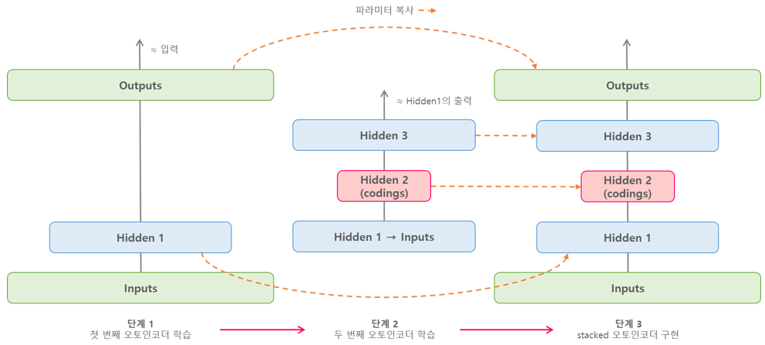
1. Autoencoder
1.2 Stacked Autoencoder
한 번에 한 층씩 학습하기
개념
한 번에 오토인코더 하나를 학습하고, 이를 쌓아올려서 한 개의 stack-autoencoder를 만드는 방식
아주 깊은 오토인코더일 경우에 유용함
1단계: 첫 번째 오토인코더는 입력을 재구성하도록 학습
2단계: 두 번째 오토인코더가 첫 번째 히든 레이어의 출력을 재구성하도록 학습
3단계: 단계 1~2의 오토인코더를 합쳐 최종적으로 하나의 stacked-autoencoder를 구현

Slide 12
1. Autoencoder
1.2 Stacked Autoencoder
Undercomplete Linear Autoencoder
Undercomplete Linear Autoencoder code
n_inputs = 28 * 28 n_hidden1 = 300 n_hidden2 = 150 # 코딩 유닛 n_hidden3 = n_hidden1 n_outputs = n_inputs learning_rate = 0.01 l2_reg = 0.0001 activation = tf.nn.elu regularizer = tf.contrib.layers.l2_regularizer(l2_reg) initializer = tf.variance_scaling_initializer() W1_init = initializer([n_inputs, n_hidden1]) W2_init = initializer([n_hidden1, n_hidden2]) W3_init = initializer([n_hidden2, n_hidden3]) W4_init = initializer([n_hidden3, n_outputs]) W1 = tf.Variable(W1_init, dtype=tf.float32, name="weights1") W2 = tf.Variable(W2_init, dtype=tf.float32, name="weights2") W3 = tf.Variable(W3_init, dtype=tf.float32, name="weights3") W4 = tf.Variable(W4_init, dtype=tf.float32, name="weights4") b1 = tf.Variable(tf.zeros(n_hidden1), name="biases1") b2 = tf.Variable(tf.zeros(n_hidden2), name="biases2") b3 = tf.Variable(tf.zeros(n_hidden3), name="biases3") b4 = tf.Variable(tf.zeros(n_outputs), name="biases4") inputs = tf.placeholder(tf.float32, shape=[None, n_inputs]) hidden1 = activation(tf.matmul(inputs, W1) + b1) hidden2 = activation(tf.matmul(hidden1, W2) + b2) hidden3 = activation(tf.matmul(hidden2, W3) + b3) outputs = tf.matmul(hidden3, W4) + b4 reconstruction_loss = tf.losses.mean_squared_error(labels=inputs, predictions=outputs)
optimizer = tf.train.AdamOptimizer(learning_rate) with tf.name_scope("phase1"): phase1_outputs = tf.matmul(hidden1, W4) + b4 # hidden2와 hidden3 통과합니다 phase1_reconstruction_loss = tf.reduce_mean(tf.square(phase1_outputs - inputs)) phase1_reg_loss = regularizer(W1) + regularizer(W4) phase1_loss = phase1_reconstruction_loss + phase1_reg_loss phase1_training_op = optimizer.minimize(phase1_loss) with tf.name_scope("phase2"): phase2_reconstruction_loss = tf.reduce_mean(tf.square(hidden3 - hidden1)) phase2_reg_loss = regularizer(W2) + regularizer(W3) phase2_loss = phase2_reconstruction_loss + phase2_reg_loss train_vars = [W2, b2, W3, b3] phase2_training_op = optimizer.minimize(phase2_loss, var_list=train_vars)

Slide 13
1. Autoencoder
1.2 Stacked Autoencoder
Undercomplete Linear Autoencoder
Undercomplete Linear Autoencoder code
hidden1 동결 init = tf.global_variables_initializer() saver = tf.train.Saver() training_ops = [phase1_training_op, phase2_training_op] reconstruction_losses = [phase1_reconstruction_loss, phase2_reconstruction_loss] n_epochs = [4, 4] batch_sizes = [150, 150] with tf.Session() as sess: init.run() for phase in range(2): print("훈련 단계 #{}".format(phase + 1)) for epoch in range(n_epochs[phase]): n_batches = len(train_x) // batch_sizes[phase] for iteration in range(n_batches): print("\r{}%".format(100 * iteration // n_batches), end="") sys.stdout.flush() batch_x, batch_y = next(shuffle_batch(train_x, train_y, batch_sizes[phase])) sess.run(training_ops[phase], feed_dict={inputs: batch_x}) loss_train = reconstruction_losses[phase].eval(feed_dict={inputs: batch_x}) print("\r{}".format(epoch), "훈련 MSE:", loss_train) saver.save(sess, "./model/my_model_one_at_a_time.ckpt") loss_test = reconstruction_loss.eval(feed_dict={inputs: test_x}) print("테스트 MSE:", loss_test) show_reconstructed_digits(inputs, outputs, './model/my_model_one_at_a_time.ckpt')

Slide 14
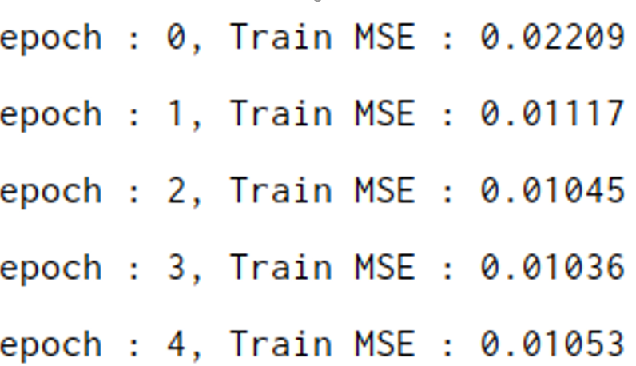
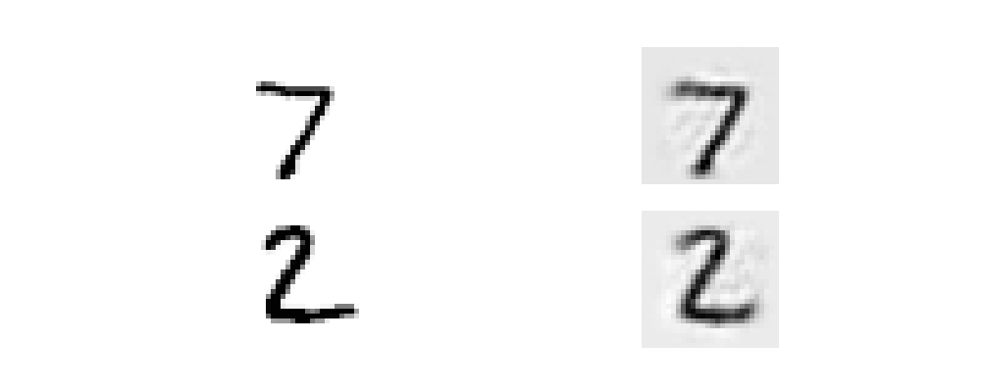
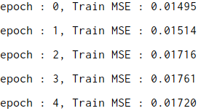
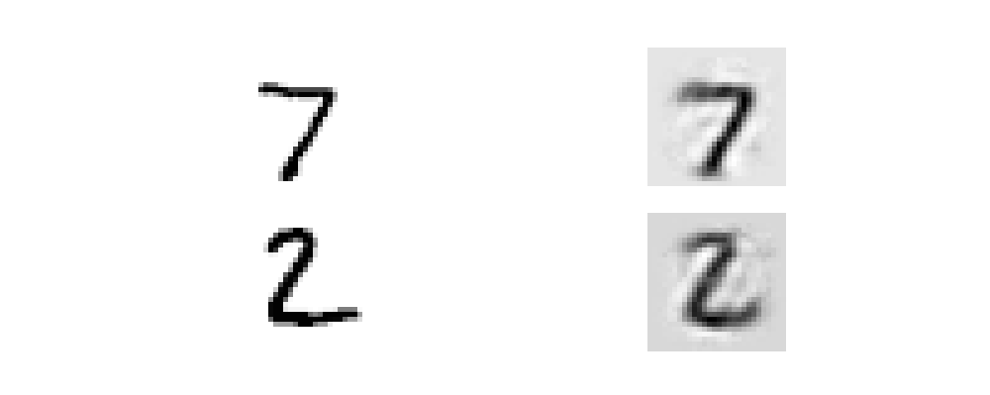
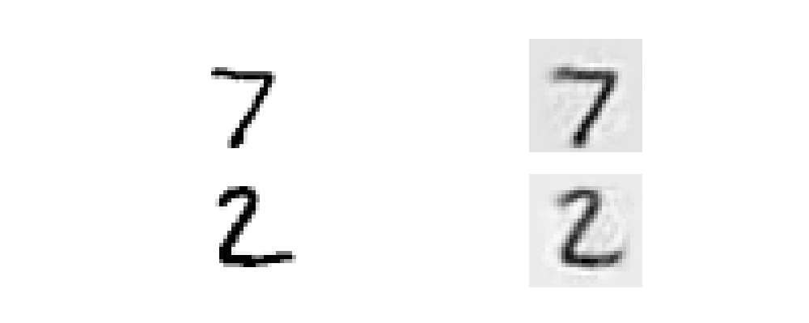
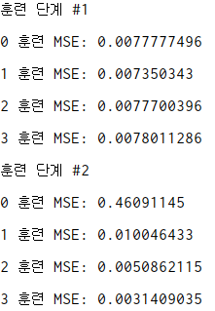
1. Autoencoder
1.2 Stacked Autoencoder
결과
기본구조
가중치 묶기
한 번에 한 번씩 학습

Slide 15
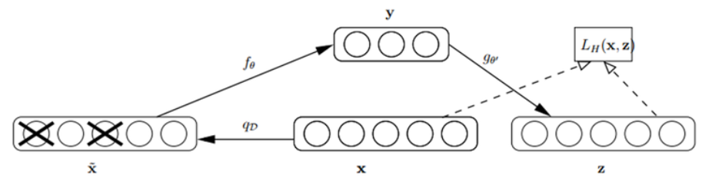
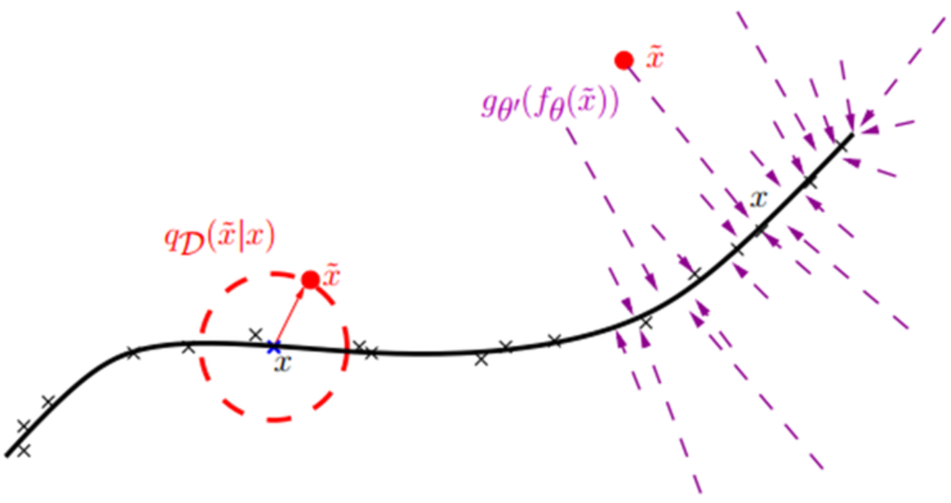
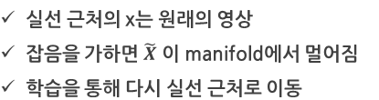
1. Autoencoder
1.3 Denoising Autoencoder
Denoising 오토인코더란?
복원 능력을 더 강화하기 위해 기본적인 오토인코더의 학습 방법을 조금 변형 시킨것임
잡음이 없는 원 영상에 잡음을 가해 잡음이 있는 영상을 만들어 냄
잡음을 가한 영상을 입력값으로 하고, 출력은 원 영상에 가까워 지도록 학습
실선 근처의 x는 원래의 영상
잡음을 가하면 $\tilde{X}$ 이 manifold에서 멀어짐
학습을 통해 다시 실선 근처로 이동

Slide 16
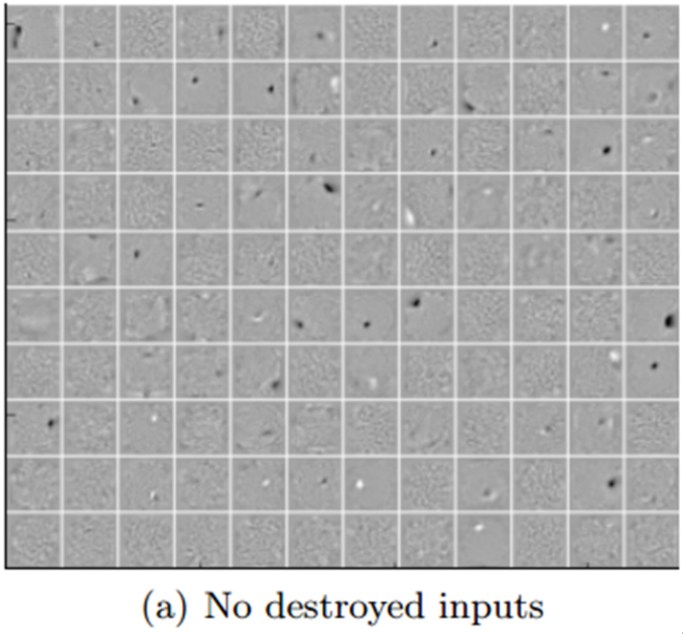
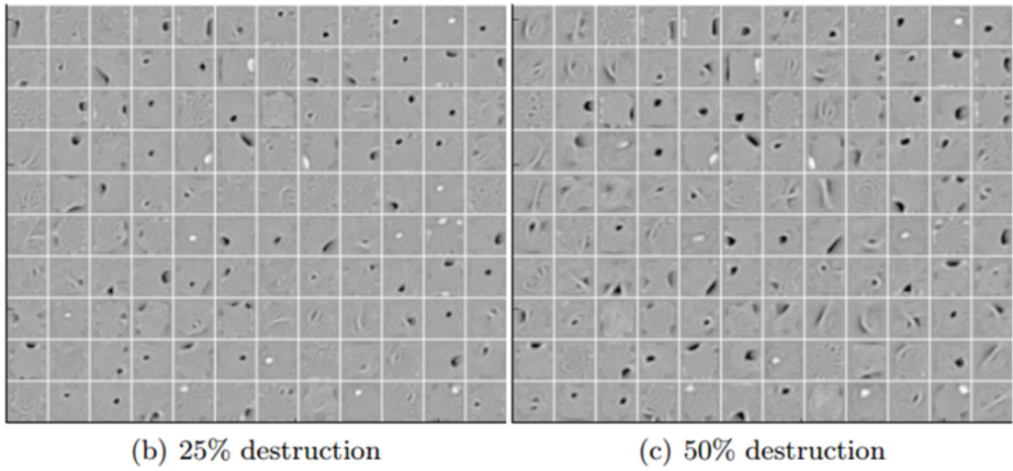
1. Autoencoder
1.3 Denoising Autoencoder
Destruction에 따른 비교
Denoising 오토인코더를 통해서 얻어지는 필터 특성(feature) 비교
잡음이 없을 경우, 별다른 특징을 추춮하는 것처럼 보이지 않음
잡음의 비율이 높아지게 되면, 필터는 local한 특징보다는 점차 global한 특징을 추출
50% destruction을 보면, 필터는 잡음이 없었을 때와 달리 거의 글자에 가까워지는 것을 확인할 수 있음
결론적으로, 잡음이 많아지면서 denoising 오토인코더의 학습 과정이 좀 더 분명한 특징을 학습하도록 함

Slide 17
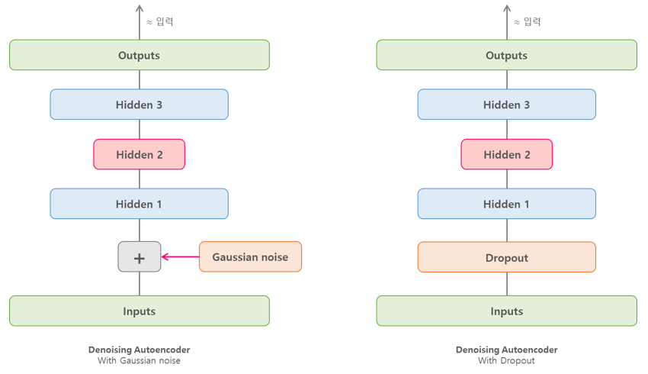
1. Autoencoder
1.3 Denoising Autoencoder
가우시안 노이즈와 드롭아웃 비교
가우시안 백색 잡음(Gaussian white noise) 추가: 원 영상에 가우시안 노이즈를 추가해 잡음을 생성
드롭아웃(dropout): 드롭아웃을 랜덤하게 입력 노드를 꺼서 잡음 발생

Slide 18
1. Autoencoder
1.3 Denoising Autoencoder
Gaussian noise code
################ # layer params # ################ noise_level = 1.0 n_inputs = 28 * 28 n_hidden1 = 300 n_hidden2 = 150 # coding units n_hidden3 = n_hidden1 n_outputs = n_inputs ################ # train params # ################ learning_rate = 0.01 n_epochs = 10 batch_size = 150 # denoising autoencoder inputs = tf.placeholder(tf.float32, shape=[None, n_inputs])
# add gaussian noise inputs_noisy = inputs + noise_level * tf.random_normal(tf.shape(inputs)) hidden1 = tf.layers.dense(inputs_noisy, n_hidden1, activation=tf.nn.relu, name='hidden1') hidden2 = tf.layers.dense(hidden1, n_hidden2, activation=tf.nn.relu, name='hidden2') hidden3 = tf.layers.dense(hidden2, n_hidden3, activation=tf.nn.relu, name='hidden3') outputs = tf.layers.dense(hidden3, n_outputs, name='outputs')
# loss reconstruction_loss = tf.losses.mean_squared_error(labels=inputs, predictions=outputs)
# optimizer train_op = tf.train.AdamOptimizer(learning_rate).minimize(reconstruction_loss) # saver saver = tf.train.Saver() # Train with tf.Session() as sess: tf.global_variables_initializer().run() n_batches = len(train_x) // batch_size for epoch in range(n_epochs): for iteration in range(n_batches): print("\r{}%".format(100 * iteration // n_batches), end="") sys.stdout.flush() batch_x, batch_y = next(shuffle_batch(train_x, train_y, batch_size)) sess.run(train_op, feed_dict={inputs: batch_x}) loss_train = reconstruction_loss.eval(feed_dict={inputs: batch_x}) print('\repoch : {}, Train MSE : {:.5f}'.format(epoch, loss_train)) saver.save(sess, './model/my_model_stacked_denoising_gaussian.ckpt') show_reconstructed_digits(inputs, outputs, './model/my_model_stacked_denoising_gaussian.ckpt')

Slide 19
1. Autoencoder
1.3 Denoising Autoencoder
Dropout noise code
################ # layer params # ################ noise_level = 1.0 n_inputs = 28 * 28 n_hidden1 = 300 n_hidden2 = 150 # coding units n_hidden3 = n_hidden1 n_outputs = n_inputs ################ # train params # ################ dropout_rate = 0.3 learning_rate = 0.01 n_epochs = 10 batch_size = 150 training = tf.placeholder_with_default(False, shape=(), name='training') # denoising autoencoder inputs = tf.placeholder(tf.float32, shape=[None, n_inputs])
# add dropout inputs_drop = tf.layers.dropout(inputs, dropout_rate, training=training) hidden1 = tf.layers.dense(inputs_drop, n_hidden1, activation=tf.nn.relu, name='hidden1') hidden2 = tf.layers.dense(hidden1, n_hidden2, activation=tf.nn.relu, name='hidden2') hidden3 = tf.layers.dense(hidden2, n_hidden3, activation=tf.nn.relu, name='hidden3') outputs = tf.layers.dense(hidden3, n_outputs, name='outputs')
# loss reconstruction_loss = tf.losses.mean_squared_error(labels=inputs, predictions=outputs)
# optimizer train_op = tf.train.AdamOptimizer(learning_rate).minimize(reconstruction_loss) # saver saver = tf.train.Saver() # Train with tf.Session() as sess: tf.global_variables_initializer().run() n_batches = len(train_x) // batch_size for epoch in range(n_epochs): for iteration in range(n_batches): print("\r{}%".format(100 * iteration // n_batches), end="") sys.stdout.flush() batch_x, batch_y = next(shuffle_batch(train_x, train_y, batch_size)) sess.run(train_op, feed_dict={inputs: batch_x}) loss_train = reconstruction_loss.eval(feed_dict={inputs: batch_x}) print('\repoch : {}, Train MSE : {:.5f}'.format(epoch, loss_train)) saver.save(sess, './model/my_model_stacked_denoising_dropout.ckpt') show_reconstructed_digits(inputs, outputs, './model/my_model_stacked_denoising_dropout.ckpt')

Slide 20
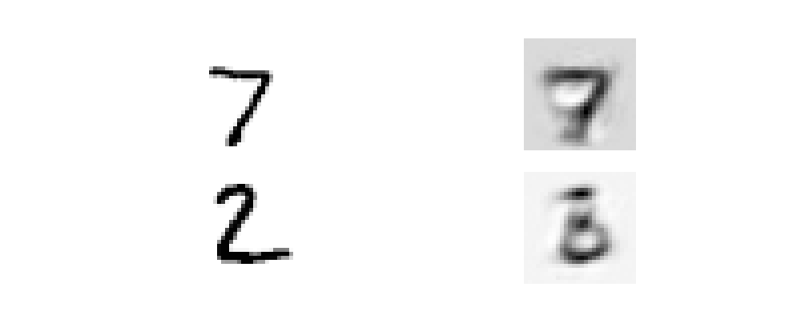
1. Autoencoder
1.3 Denoising Autoencoder
결과
가우시안 noise
dropout
epoch : 0, Train MSE : 0.04445
epoch : 1, Train MSE : 0.03792
epoch : 2, Train MSE : 0.04354
epoch : 3, Train MSE : 0.04223
epoch : 4, Train MSE : 0.04141
epoch : 5, Train MSE : 0.04151
epoch : 6, Train MSE : 0.04290
epoch : 7, Train MSE : 0.04068
epoch : 8, Train MSE : 0.04396
epoch : 9, Train MSE : 0.04264
epoch : 0, Train MSE : 0.02549
epoch : 1, Train MSE : 0.02069
epoch : 2, Train MSE : 0.02191
epoch : 3, Train MSE : 0.02078
epoch : 4, Train MSE : 0.02017
epoch : 5, Train MSE : 0.02002
epoch : 6, Train MSE : 0.02011
epoch : 7, Train MSE : 0.01970
epoch : 8, Train MSE : 0.02083
epoch : 9, Train MSE : 0.02071

Slide 21
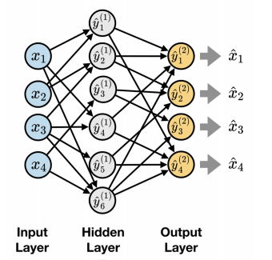
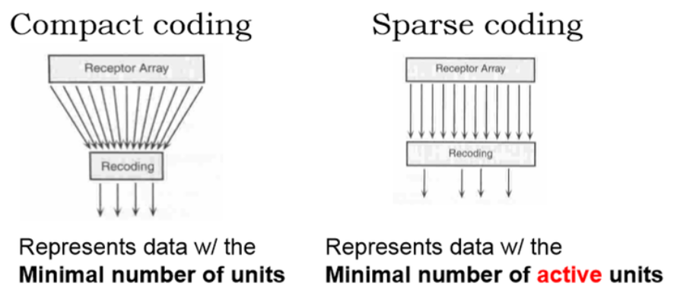
1. Autoencoder
1.4 Sparse Autoencoder
Sparse 오토인코더란?
희소성(sparsity)를 이용해서 오토인코더가 더 좋은 특성을 추출하도록 하는 제약 방법
손실함수에 적절한 항을 추가하여 오토인코더가 코딩층에서 활성화되는 뉴런 수를 감소시키는 것
예를 들어, 코딩층에서 평균적으로 5% 뉴런만 활성화되도록 만들어 주게 되면, 오토인코더는 5%의 뉴런을 조합하여 입력을 재구성해야하기 때문에 유용한 특성을 표현
히든 유닛의 개수가 많은 대신 네트워크에 제한을 걸음으로써 특징을 추출하는 오토인코더

Slide 22
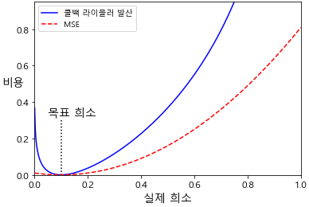
1. Autoencoder
1.4 Sparse Autoencoder
쿨백 라이블러 발산
학습 단계에서 코딩층의 실제 sparse(희소) 정도를 측정
전체 학습 배치(batch)에 대해 코딩층의 각 뉴런의 평균적인 활성화를 계산
손실함수에 희소 손실(sparsity loss)를 추가해 뉴런이 크게 활성화 되지 않도록 규제
희소 손실을 구하는 방법으로 쿨백 라이블러 발산(kullback-Leibler divergence)
쿨백-라이블러 발산(Kullback-Leibler divergence, KDL)은 두 확률분포의 차이를 계산하는 함수
뉴런이 활성화될 목표 확률 $p$ 와 실제확률 $q$ (학습 배치에 대한 평균 활성화) 사이의 발산 측정

Slide 23
1. Autoencoder
1.4 Sparse Autoencoder
Sparse autoencoder code
################ # layer params # ################ noise_level = 1.0 n_inputs = 28 * 28 n_hidden1 = 1000 # sparsity coding units n_outputs = n_inputs ################ # train params # ################ sparsity_target = 0.1 # 목표 희소 sparsity_weight = 0.2 learning_rate = 0.01 n_epochs = 20 batch_size = 1000 def kl_divergence(p, q): # 쿨백 라이블러 발산 return p * tf.log(p / q) + (1 – p) * tf.log((1 – p) / (1 – q)) inputs = tf.placeholder(tf.float32, shape=[None, n_inputs]) hidden1 = tf.layers.dense(inputs, n_hidden1, activation=tf.nn.sigmoid) outputs = tf.layers.dense(hidden1, n_outputs) # loss hidden1_mean = tf.reduce_mean(hidden1, axis=0) # 배치 평균 == q sparsity_loss = tf.reduce_sum(kl_divergence(sparsity_target, hidden1_mean)) reconstruction_loss = tf.losses.mean_squared_error(labels=inputs, predictions=outputs) loss = reconstruction_loss + sparsity_weight * sparsity_loss
# optimizer train_op = tf.train.AdamOptimizer(learning_rate).minimize(loss) # saver saver = tf.train.Saver() # Train with tf.Session() as sess: tf.global_variables_initializer().run() n_batches = len(train_x) // batch_size for epoch in range(n_epochs): for iteration in range(n_batches): print("\r{}%".format(100 * iteration // n_batches), end="") sys.stdout.flush() batch_x, batch_y = next(shuffle_batch(train_x, train_y, batch_size)) sess.run(train_op, feed_dict={inputs: batch_x}) recon_loss_val, sparsity_loss_val, loss_val = sess.run([
reconstruction_loss, sparsity_loss, loss], feed_dict={inputs: batch_x}) print('\repoch : {}, Train MSE : {:.5f},'.format(epoch, recon_loss_val), 'sparsity_loss : {:.5f}, total_loss : {:.5f}'.format(sparsity_loss_val, loss_val))
saver.save(sess, './model/my_model_sparse.ckpt') show_reconstructed_digits(inputs, outputs, "./model/my_model_sparse.ckpt")

Slide 24
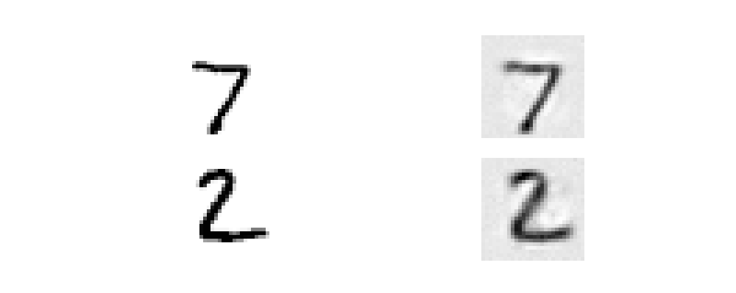
1. Autoencoder
1.4 Sparse Autoencoder
결과
Sparse autoencoder
epoch : 10, Train MSE : 0.02828, sparsity_loss : 0.32262, total_loss : 0.09281
epoch : 11, Train MSE : 0.02502, sparsity_loss : 0.03091, total_loss : 0.03120
epoch : 12, Train MSE : 0.02325, sparsity_loss : 0.08872, total_loss : 0.04099
epoch : 13, Train MSE : 0.02177, sparsity_loss : 0.06630, total_loss : 0.03503
epoch : 14, Train MSE : 0.02201, sparsity_loss : 0.11473, total_loss : 0.04495
epoch : 15, Train MSE : 0.02036, sparsity_loss : 0.04797, total_loss : 0.02996
epoch : 16, Train MSE : 0.01799, sparsity_loss : 0.18309, total_loss : 0.05460
epoch : 17, Train MSE : 0.01866, sparsity_loss : 0.02909, total_loss : 0.02448
epoch : 18, Train MSE : 0.01780, sparsity_loss : 0.23517, total_loss : 0.06484
epoch : 19, Train MSE : 0.01738, sparsity_loss : 0.02495, total_loss : 0.02237

Slide 25
Thank You

